Slide 1


Slide 2


Slide 3

01
02
Comprender los principios del discipulado bíblico y sus aplicaciones en el Ministerio Joven, fundamentando el
liderazgo en valores filosóficos sólidos que orienten la formación espiritual de los jóvenes.
Implementar acciones intencionales para un discipulado integral de los jóvenes adventistas, promoviendo un liderazgo ético y alineado con los valores cristianos, con enfoque en el desarrollo
de una nueva generación comprometida con la misión y los principios de la fe.
OBJETIVOS

Slide 4
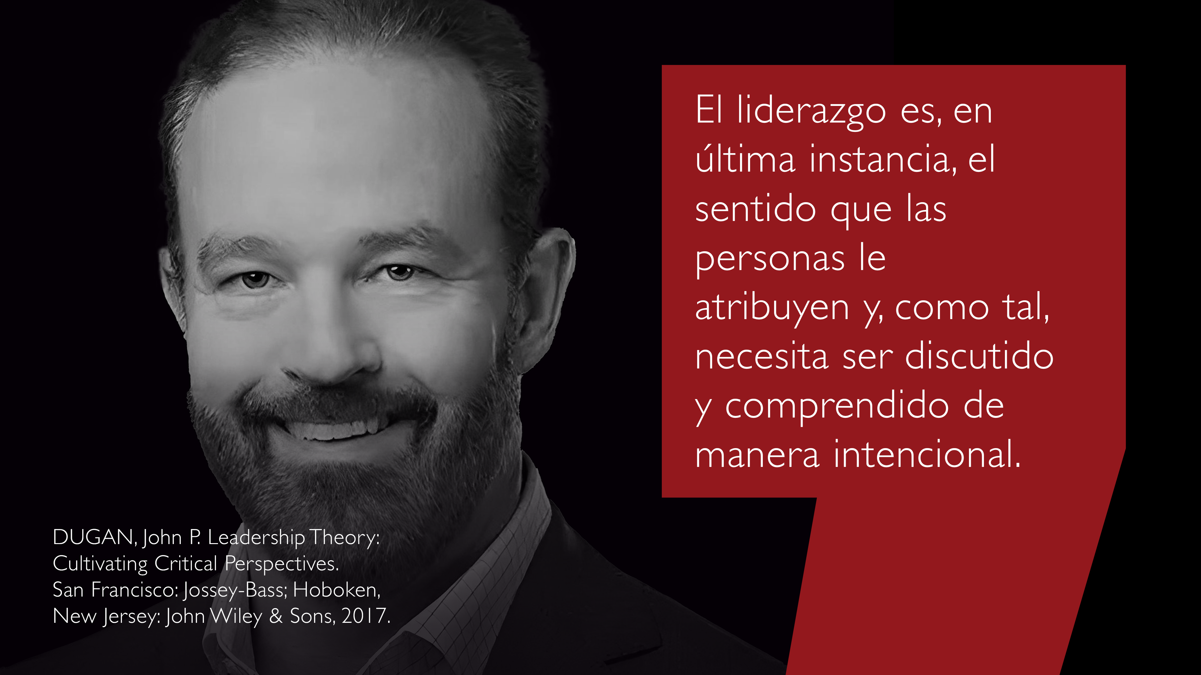

Slide 5

Los fundamentos filosóficos son el ADN del liderazgo, sobre los cuales se construyen todas las demás competencias.

Slide 6

Elementos Fundamentales para el Liderazgo Filosófico
Actitudes, Actividades y Contenido

Slide 7

Actitudes
Son esenciales para el desarrollo del liderazgo e implican cuatro pilares: autoconocimiento, perspicacia, visión amplia y flexibilidad.

Slide 8
Autoconocimiento: Se refiere al examen interior continuo, promoviendo una comprensión clara de uno mismo, de las motivaciones y de los límites personales.
Visión amplia: Consiste en considerar todas las partes y posibilidades de una situación, buscando una comprensión holística antes de tomar decisiones.

Slide 9
Perspicacia: Implica el deseo y la capacidad de ejercer habilidades con agudeza, discernimiento y precisión.
Flexibilidad: Implica sensibilidad y apertura a nuevas ideas y posibilidades, adaptándose a los cambios y aprendiendo de nuevas experiencias.

Slide 10
Actividades
Son prácticas que potencian el liderazgo, proporcionando claridad y eficacia en las acciones. Incluyen examinar, analizar, sintetizar, especular, prescribir y evaluar:

Slide 11
Examinar la evidencia: Implica una observación minuciosa y detallada, utilizando la percepción sensorial para comprender completamente los hechos.
Analizar un problema: Requiere una comprensión profunda de las partes involucradas, utilizando la percepción cognitiva para encontrar relaciones y patrones.
Sintetizar: Consiste en integrar diferentes conocimientos y experiencias, buscando conexiones relevantes entre conceptos.

Slide 12
Especular: Es el salto racional hacia lo desconocido, estimulando la curiosidad y el acto de indagar para explorar nuevas ideas.
Prescribir: Implica establecer condiciones y proponer directrices claras para orientar la acción.
Evaluar: Implica emitir juicios ponderados, basados en valoraciones y clasificaciones criteriosas.

Slide 13
Contenido Filosófico
Es la base sobre la cual se desarrolla el pensamiento crítico y ético, organizado en tres categorías fundamentales: metafísica, epistemología y axiología.

Slide 14
Metafísica: Explora la esencia y la naturaleza de la realidad, investigando cuestiones como: ¿Qué es real? ¿Existe un propósito en el universo? ¿Existe libre albedrío?
Epistemología: Examina el origen y la validez del conocimiento, planteando preguntas como: ¿De dónde viene el conocimiento? ¿Qué es verdadero? ¿La verdad es permanente o mutable?

Slide 15
Axiología: Estudia los valores, principios éticos y juicios estéticos. Investiga cuestiones como: ¿Qué debe hacerse? ¿Qué es bello? ¿Cómo hacer juicios sobre lo que vemos, tocamos y escuchamos?

Slide 16
El liderazgo filosófico es un proceso dinámico que integra actitudes reflexivas, actividades prácticas y contenidos fundamentales, promoviendo un crecimiento continuo y alineado con valores sólidos. Al explorar estas dimensiones, el líder se vuelve más consciente de su misión y más preparado para actuar con sabiduría y discernimiento, influyendo positivamente tanto en su comunidad como en el mundo a su alrededor.

Slide 17

]]
Las visiones del mundo forman un ciclo específico con la mentalidad de un líder, lo que influye en sus acciones y desempeño.
KRAWCZYŃSKA-ZAUCHA, T. (2023). Mapping leadership styles in the worldview space. Scientific Papers of Silesian University of Technology. Organization and Management Series. https://doi.org/10.29119/1641-3466.2022.166.28.

Slide 18
Cosmovisión y visión del mundo
Una cosmovisión clara y fundamentada es esencial para el liderazgo, ya que orienta decisiones, brinda estabilidad en medio de las incertidumbres e inspira a otros a seguir el camino de la fe y el servicio.
Para un líder en el Ministerio Joven, adoptar una cosmovisión sólida, basada en la Biblia, no solo moldea su propia vida, sino que también impacta y transforma a la próxima generación en seguidores íntegros y comprometidos con la misión.

Slide 19
]]
El discipulado intencional es el corazón del Ministerio Joven.
COLE, Cameron; NIELSON, Jon (Eds.). Gospel-Centered Youth Ministry: A Practical Guide. Wheaton: Crossway, 2016.

Slide 20
Pilares del Discipulado Eficaz
El discipulado en el Ministerio Joven debe seguir algunos principios fundamentales:
Cristocentrismo: El discipulado está centrado en Jesús; Él es el modelo y la referencia para cada joven adventista.
Interior y Exterior: Implica tanto la transformación interior como el impacto exterior. La visión del Reino de Dios debe vivirse de manera práctica en cada aspecto de la vida.

Slide 21
Pilares del Discipulado Eficaz
Discipulado Artesanal y Personal: La formación de discípulos requiere tiempo, energía y compromiso personal, ya que el discipulado es una transmisión de vida.
Multiplicación: El discipulado verdadero se refleja en la multiplicación. Cristo ordenó que Sus discípulos hicieran otros discípulos (Juan 15:8).

Slide 22
Pilares del Discipulado Eficaz
Obediencia y Contexto: Los jóvenes deben ser enseñados a obedecer la voluntad de Dios y participar de Su misión en sus contextos específicos.
Mentoría vs. Discipulado: Herramientas como el mentoring son importantes, pero no sustituyen el discipulado bíblico.

Slide 23
Pilares del Discipulado Eficaz
Enfoque Misionero: El éxito del Ministerio Joven no debe medirse por la cantidad de personas presentes en los eventos, sino por la cantidad de discípulos que cumplen la misión.
Intencionalidad y Simplicidad: El discipulado debe ser natural, práctico e intencional.

Slide 24
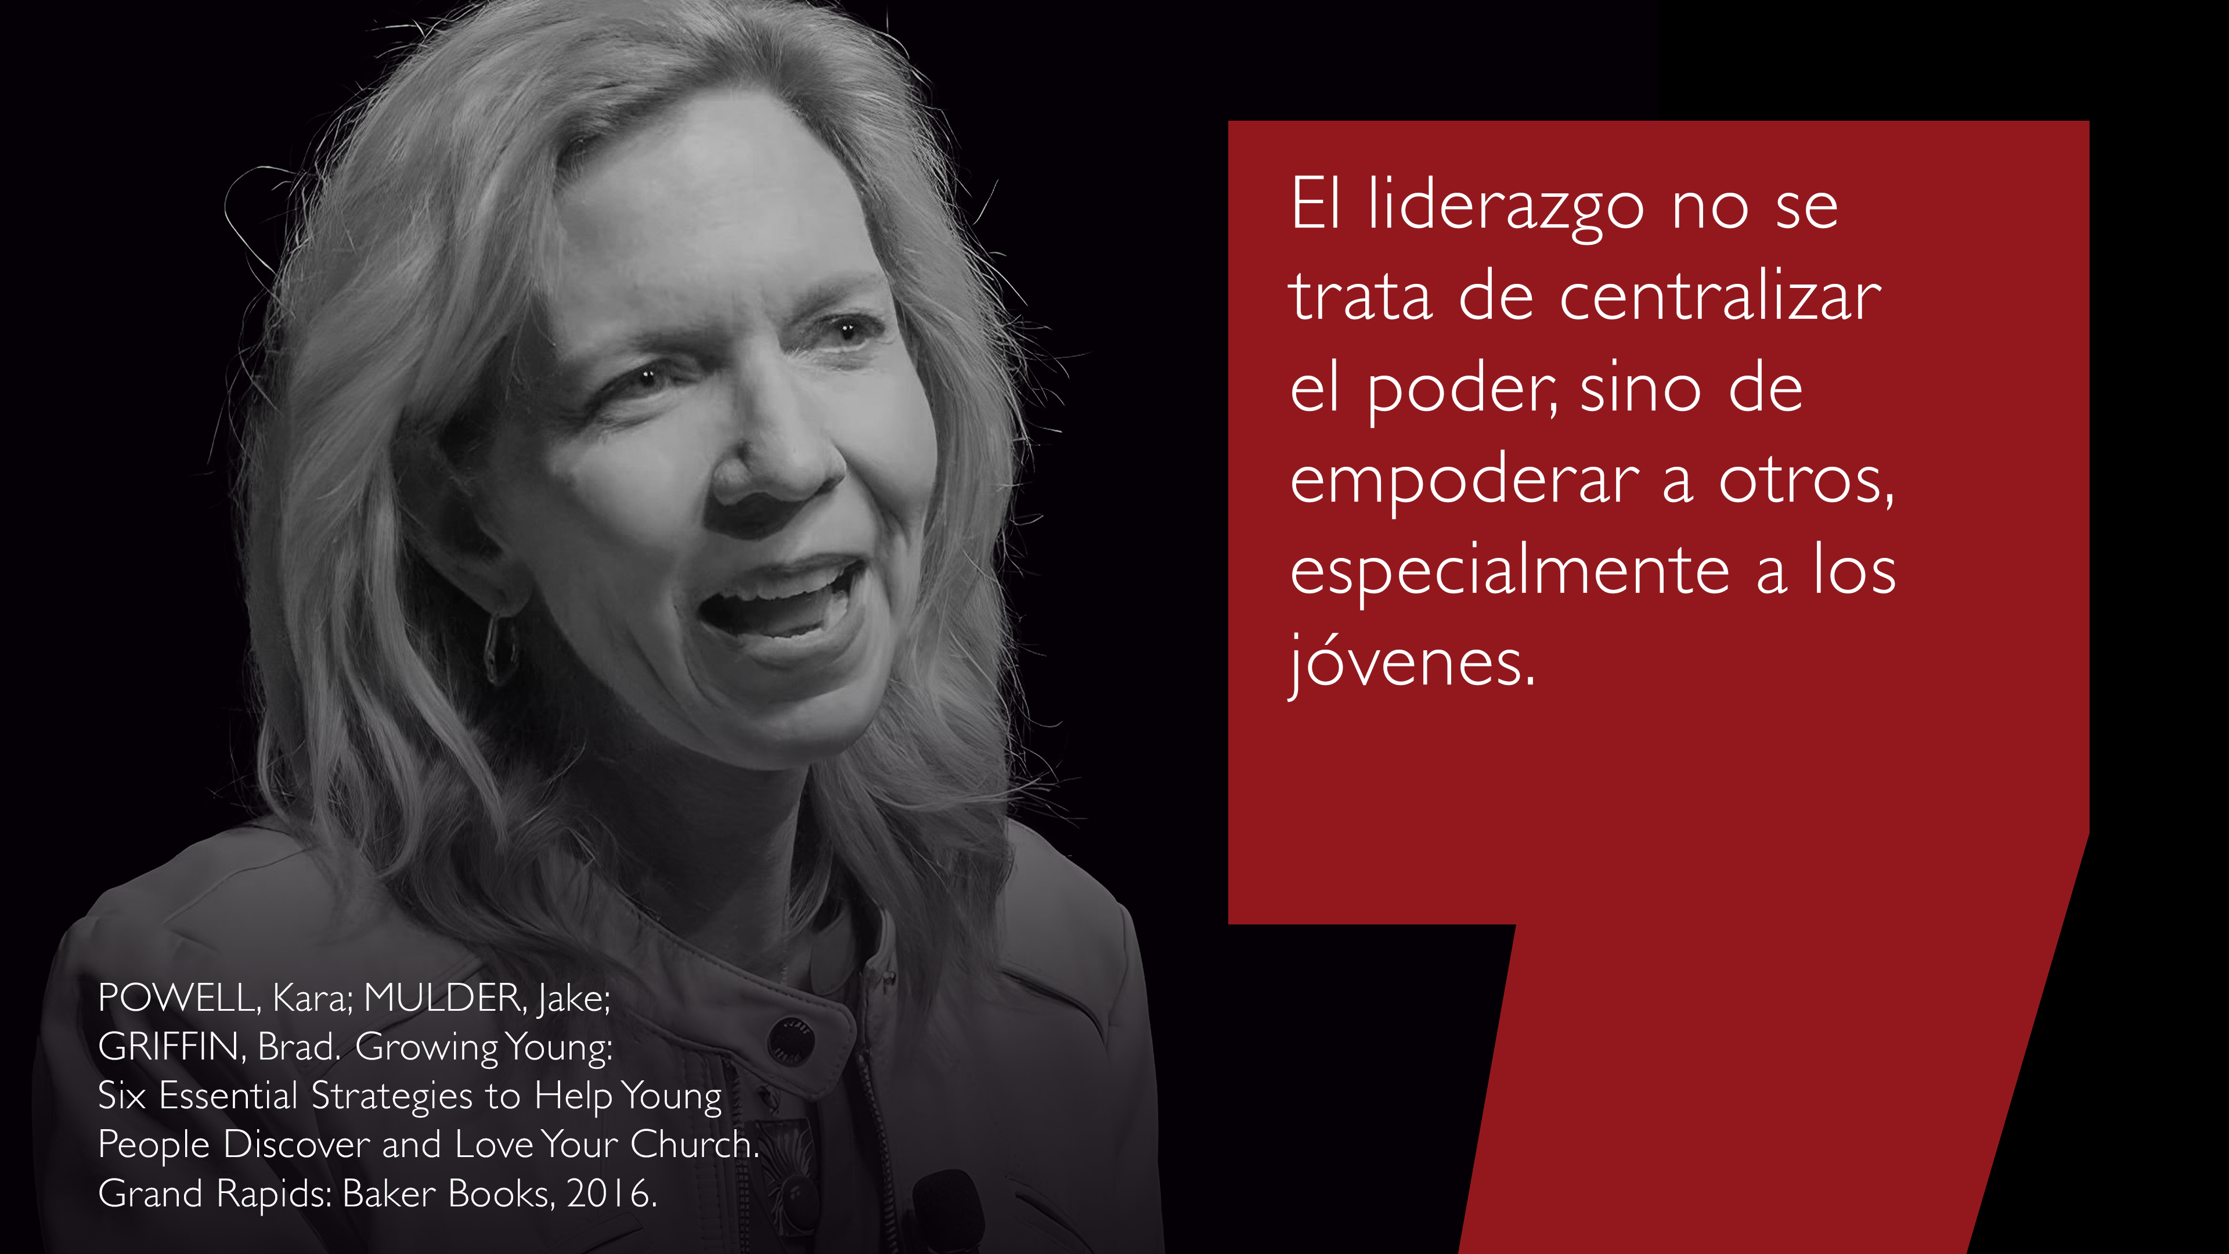
]]

Slide 25
El Método de Cristo: La Lente del Discipulado

Slide 26
El método de Cristo es la lente a través de la cual el líder JA debe ver el mundo y conducir su Ministerio. Al adoptar esta visión, el Ministerio Joven se convierte en un espacio de atracción, desarrollo y restauración de los jóvenes para Cristo.

Slide 27

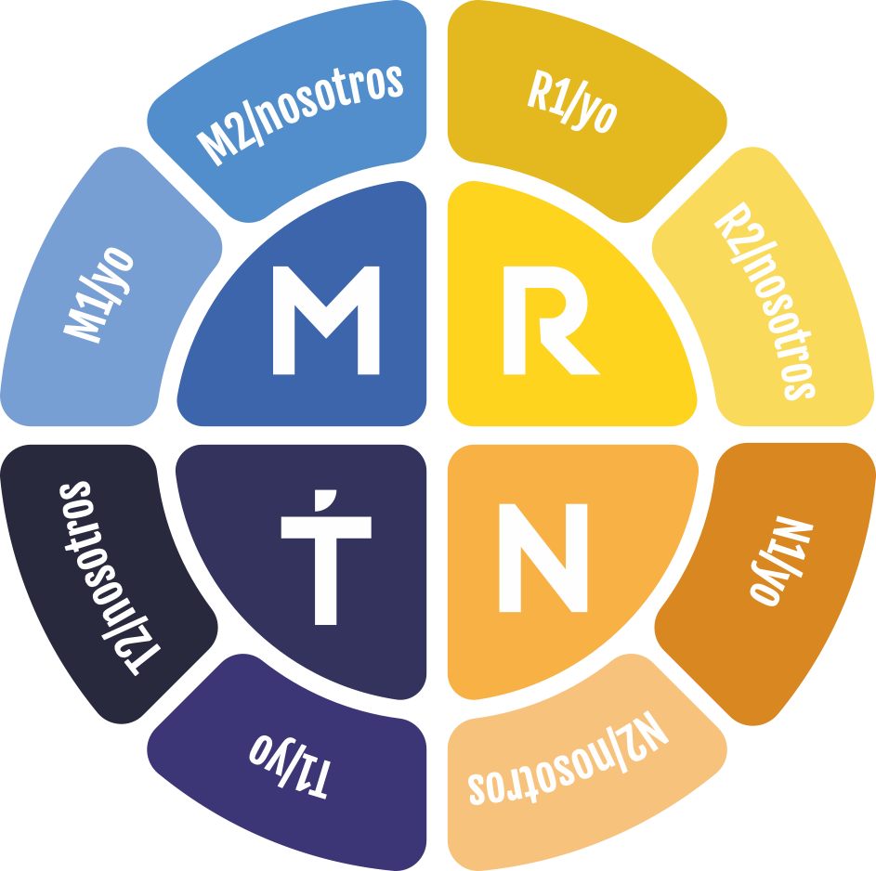

Slide 28

Integración de las Cuatro Áreas de Énfasis del MRNT
Misión: Desafía a los jóvenes a vivir activamente el evangelio, participando en proyectos misioneros y evangelismo personal.
Relaciones: Promueve la construcción de amistades, confianza y comunidades fortalecidas, esenciales para el autocuidado y el apoyo mutuo.

Slide 29
Integración de las Cuatro Áreas de Énfasis del MRNT
Nutrición: Fomenta el crecimiento espiritual a través del estudio de la Biblia y el Espíritu de Profecía, formando jóvenes con una fe madura.
Templo: Motiva la práctica de hábitos devocionales y la participación activa en la adoración colectiva.

Slide 30
Un concepto dinámico de liderazgo religioso debe integrar tanto la misión de Cristo como las realidades que enfrentan los jóvenes hoy.
]]
NELSON, Anna Elizabeth. DEVELOPING RELIGIOUS LEADERSHIP
AMONG HIGH SCHOOL YOUTH (Master of Arts) — University of Southern California, 1950.

Slide 31
Prioridades del Líder JA
Para cumplir con el propósito del discipulado, el líder JA debe vivir y promover los ideales del Ministerio Joven. A continuación, se presentan 10 prioridades esenciales para esta misión:
Vivir, promover y enseñar los ideales del Ministerio Joven Adventista, conociendo la historia, visión, misión y método de la iglesia como referencia para planificar las acciones locales.
Implementar acciones intencionales de discipulado integral, formando jóvenes espiritualmente maduros.

Slide 32
Prioridades del Líder JA
Liderar una revolución espiritual, fortaleciendo la devoción personal y la enseñanza de las Escrituras.
Fomentar el pastoreo y la socialización a través de Grupos Pequeños (GPs), promoviendo la vida en comunidad.
Involucrar a los jóvenes en la misión, utilizando sus dones para cumplir la comisión de Hechos 1:8.
Organizar el Ministerio Joven en equipos, fortaleciendo acciones y proyectos con énfasis en el discipulado.

Slide 33
Prioridades del Líder JA
Hacer que el Ministerio Joven sea relevante para la iglesia local, integrando a los jóvenes en la vida y misión de la iglesia.
Fortalecer el diálogo con las nuevas generaciones a través de los medios digitales y las nuevas tecnologías.
Crear un ambiente propicio para la creatividad y la innovación, incentivando nuevos Ministerios de servicio.
Liderar con el ejemplo y formar nuevos líderes a través del mentoring y el desarrollo de competencias de liderazgo.

Slide 34
El discipulado debe tener como objetivo final la formación de nuevos líderes y discipuladores. La misión del Ministerio Joven no es solo formar seguidores, sino multiplicar discípulos que perpetúen la obra de Cristo. El éxito del Ministerio no se mide por los eventos realizados, sino por el impacto de los jóvenes que se convierten en discípulos activos y comprometidos con la misión.

Slide 35
El liderazgo en el Ministerio Joven, fundamentado en una filosofía sólida, cosmovisión bíblica y discipulado intencional, capacita a una generación para enfrentar los desafíos con fe y compromiso, preparando discípulos y construyendo comunidades que reflejan el amor de Cristo y esperan Su regreso.

Slide 36

Fundamentos Filosóficos del Liderazgo y Visión de Discipulado
¿Cómo los fundamentos filosóficos moldean la identidad y la práctica del liderazgo en el Ministerio Joven?
¿De qué manera la cosmovisión de un líder adventista influye en su enfoque del discipulado?
¿Cuáles son los pilares del discipulado eficaz que deben aplicarse en el Ministerio Joven?
¿Cómo la historia del Ministerio Joven demuestra la importancia de la filosofía en el desarrollo de líderes?
¿De qué manera la integración entre diferentes generaciones puede fortalecer el discipulado y la formación de nuevos líderes?

Slide 37


